Slide 1



Elektrodinamika
MATERI :
SUMBER MEDAN MAGNET
(SOURCES OF THE MAGNETIC FIELDS)
Dosen Pengampu:
Dr. Doni Andra, M.Sc.
Dr. I Wayan Distrik, M.Si.
.
Alda Novita Sari
2123022008
MAGISTER PENDIDIKAN FISIKA ANGKATAN 2021
FAKULTAS KEGURUAN DAN ILMU PENDIDIKAN
UNIVERSITAS LAMPUNG

Slide 2



CONTENTS
Sumber Medan Magnet (Sources of The Magnetic Fields)
1. Medan Magnetik dari Suatu Muatan Bergerak
(Magnetic Field Caused by a Moving Charge)
2. Medan Magnet di Sekitar Kawat Berarus Listrik
(Magnetic Field of Currents - Biot-Savart Law)
3. Medan Magnet di Pusat Lingkaran
(Ring Current Magnetic Field at Center)
4. Medan Magnet Sepanjang Sumbu Kawat Melingkar
(Ring Current Magnetic Field on Axis)
5. Medan Magnet dalam Solenoida (Magnetic Field of a Solenoid)
6. Medan Magnet dalam Toroida (Magnetic Field of a Toroidal)

Slide 3


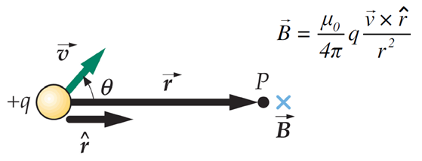
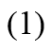
1. Medan Magnetik dari Suatu Muatan Bergerak (Magnetic Field Caused by a Moving Charge)
Medan magnet dapat dihasilkan dari suatu muatan listrik q yang bergerak dengan kecepatan v.
Medan magnet yang dihasilkan pada jarak r dari muatan bergerak q adalah sebesar:
Gambar 1.
Rumus ini memberikan medan magnet di titik P
pada titik waktu ketika partikel muatan berjarak r jauhnya.

Slide 4
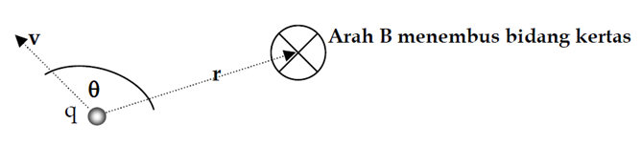
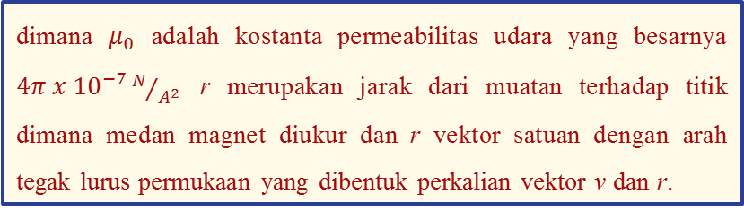
1. Medan Magnetik dari Suatu Muatan Bergerak
(Magnetic Field Caused by a Moving Charge)
dimana $μ_{0}$ adalah kostanta permeabilitas udara yang besarnya $4π x {10}^{−7}N/{A^{2}}$ r merupakan jarak dari muatan terhadap titik dimana medan magnet diukur dan r vektor satuan dengan arah tegak lurus permukaan yang dibentuk perkalian vektor v dan r.
Gambar 2.
Arah medan magnet yang dihasilkan dari sebuah muatan listrik yang bergerak

Slide 5
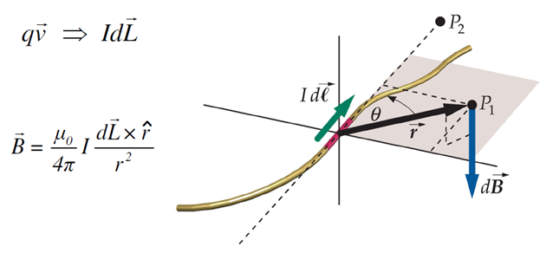

2. Medan Magnet di Sekitar Kawat Berarus Listrik
(Magnetic Field of Currents - Biot-Savart Law)
Besarnya medan magnet bergantung dari bentuk kawat berarus dan dapat dihitung dengan hukum Biot-Savart. Untuk kawat berarus, kita hanya menggantikan qv pada persamaan (1) diatas dengan elemen arus Idl, karena keduanya identik, sehingga diperoleh:
Gambar 3.
Ini adalah medan keadaan tunak karena meskipun ada gerakan muatan, arusnya konstan dalam waktu.
(2)
r adalah jarak suau titik dengan kawat berarus.

Slide 6
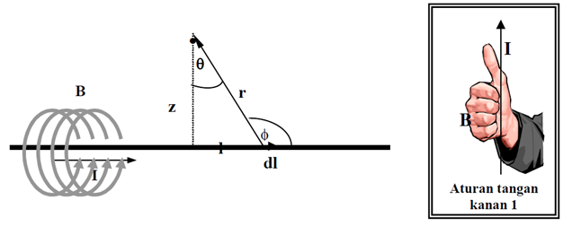

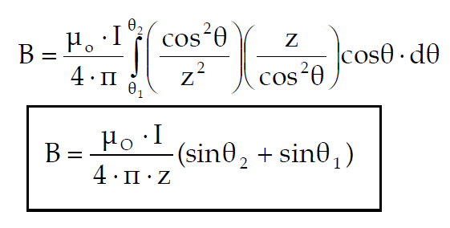
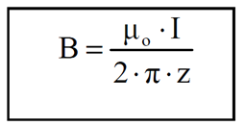

2. Medan Magnet di Sekitar Kawat Berarus Listrik
(Magnetic Field of Currents - Biot-Savart Law)
Persamaan (2) ini dikenal sebagai hukum Biot-Savart. Salah satu contoh penggunaan paling sederhana adalah pada kawat lurus:
Gambar 4.
Kawat lurus berarus menimbulkan medan B
yang arahnya melingkar menurut aturan tangan kanan
Pada gambar dl x r akan menghasilkan dl sin$Φ$ atau dl cosθ dan l = z tanθ sehingga:
karena itu medan magnet sejauh z adalah:
Jika dianggap panjang kawat tak berhingga dibanding z, maka θ₁ = π/2 dan θ₂ = +π/2. Karenanya:
(4)

Slide 7


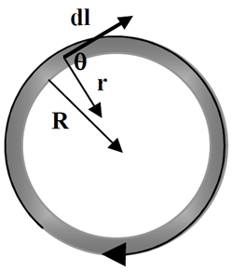




3. Medan Magnet di Pusat Lingkaran
(Ring Current Magnetic Field at Center)
Gambar 5.
Kawat lingkaran berarus listrik.
Untuk kawat yang dibentuk lingkaran, maka medan magnet di pusat lingkaran adalah:
Karena sudut θ yang dibentuk antara vektor dl dengan vektor satuan r pada setiap titik adalah 90º, maka dlxr akan menghasilkan:
Jika dl diintegrasi untuk seluruh lingkaran maka total lintasan adalah keliling lingkaran = 2πr, maka:

Slide 8
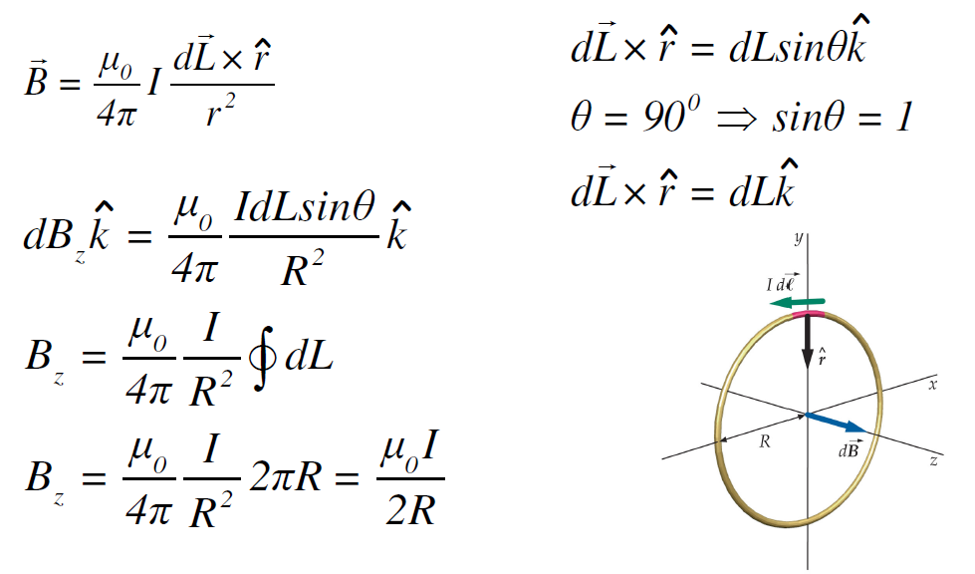
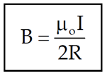
3. Medan Magnet di Pusat Lingkaran
(Ring Current Magnetic Field at Center)
Maka medan magnet dari sebuah lingkaran kawat berarus listrik di pusat lingkaran adalah:
(5)
Sesuai dengan aturan tangan kanan 1, arah dari medan magnet menembus bidang kertas.

Slide 9
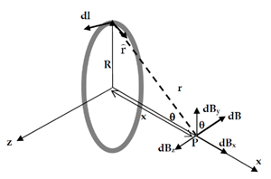



4. Medan Magnet Sepanjang Sumbu Kawat Melingkar (Ring Current Magnetic Field on Axis)
Untuk menghitung medan magnet pada suatu titik P sepanjang sumbu sejauh x dari pusat kawat lingkaran berarus berjari-jari R, kita gambarkan kembali sebuah kawat lingkaran berarus listrik sebagai berikut:
Gambar 6.
Medan magnet pada titik P sejauh x
dari sumbu sebuah kawat lingkaran beraus listrik
Jika kita lakukan proses integrasi pada dl untuk seluruh lingkaran, nilai x dan R tidak akan berubah sehingga dapat dianggap konstanta, sehingga:
integral lingkaran dari dl adalah keliling lingkaran yakni 2πr, sehingga:
Sehingga medan magnet:
(6)

Slide 10
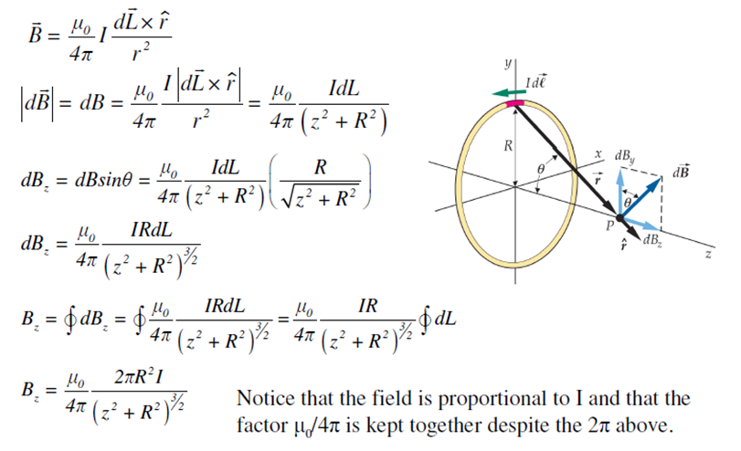
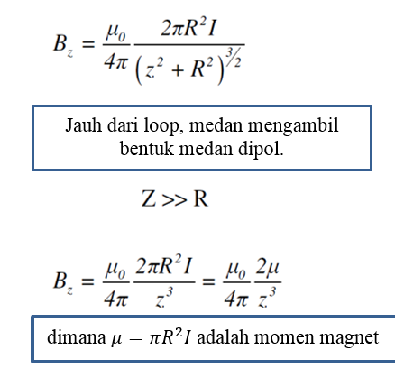
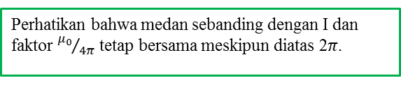
4. Medan Magnet Sepanjang Sumbu Kawat Melingkar (Ring Current Magnetic Field on Axis)
Perhatikan bahwa medan sebanding dengan I dan faktor ${μ_{0}}/{4π}$ tetap bersama meskipun diatas 2$π$.

Slide 11

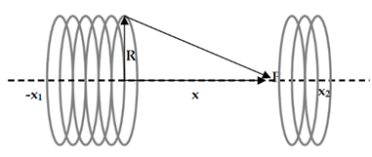
5. Medan Magnet dalam Solenoida
(Magnetic Field of a Solenoid)
Besarnya kuat medan magnet yang dihasilkan pada sebuah titik P pada sumbu di dalam solenoida dapat dipikirkan sebagai jumlah dari medan magnet yang dihasilkan sebuah kawat berbentuk lingkaran yang telah kita hitung sebelumnya, dengan x yang berubah, sehingga dari persamaan (5):
Gambar 9.
Medan Magnet dalam Suatu Solenoida

Slide 12
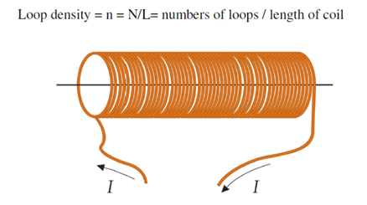
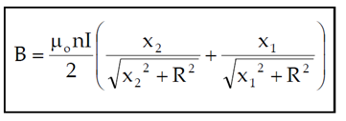
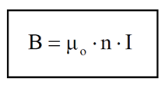
5. Medan Magnet dalam Solenoida
(Magnetic Field of a Solenoid)
Jika solenoida memiliki panjang L yang terdiri dari N buah lilitan, maka jumlah lilitan persatuan panjang sebut saja n adalah n=N/L.
Gambar 10.
Magnetic Solenoid as Multiple Coils
Medan magnet di tengah sumbu solenoida adalah:
dengan demikian kita peroleh kuat medan magnet untuk solenoida dengan jumlah lilitan persatuan panjang n adalah:
(7)
(8)

Slide 13
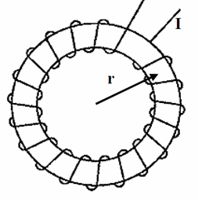
6. Medan Magnet dalam Toroida (Magnetic Field of a Toroidal)
Toroida adalah kawat berarus yang dililitkan pada bahan berbentuk donat seperti pada gambar 11 di bawah:
Gambar 11.
Toroida berjari-jari r

Slide 14
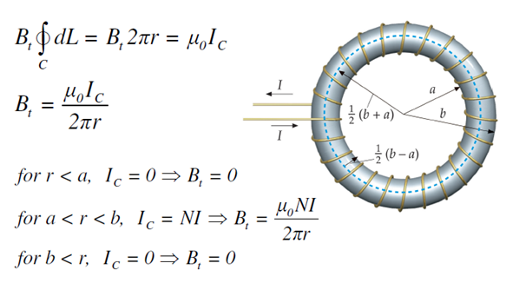
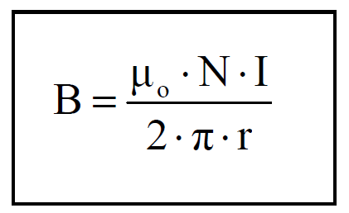
6. Medan Magnet dalam Toroida (Magnetic Field of a Toroidal)
Tanpa penurunan, medan magnet di dalam toroida adalah
(9)

Slide 15


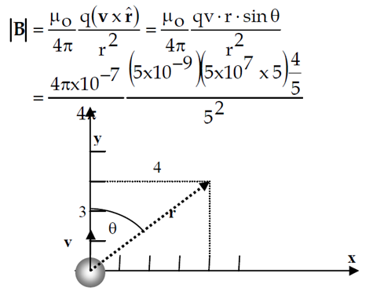

Contoh Soal
Medan Magnetik dari Suatu Muatan Bergerak
(Magnetic Field Caused by a Moving Charge)
Muatan listrik dengan q = 5 nCcc bergerak dengan kecepatan 5 x 10⁷ m/s sepanjang sumbu y positif, hiitunglah besarnya medan magnet di titik (4,3) jika muatan sedang berada di titik pusat (0,0).
Arah dari medan ini menembus bidang kertas.
Anda juga dapat mengerjakan ini melalui operasi vektor.

Slide 16
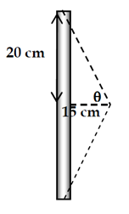
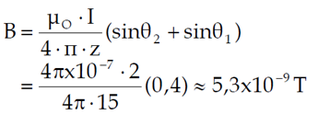
Contoh Soal
2. Medan Magnet di Sekitar Kawat Berarus Listrik
(Magnetic Field of Currents - Biot-Savart Law)
Penyelesaian:
Sebuah sepanjang 40 cm dialiri arus listrik
2 Ampere, hitunglah medan magnet yang dihasilkan sejauh 15 cm disebelah kanan kawat tersebut.
Dari gambar di samping sinus θ yang dibentuk adalah 20/25 atau 4/5, melalui persamaan (3)

Slide 17

Contoh Soal
3. Medan Magnet di Pusat Lingkaran (Ring Current Magnetic Field at Center)
Sebuah kawat melingkar berjari-jari 5 cm dialiri arus listrik sebesar 4 Ampere, hitunglah medan magnet pada pusat lingkaran!
Penyelesaian:
Dengan menggunakan persamaan (5):
dimana π adalah 3,14.

Slide 18
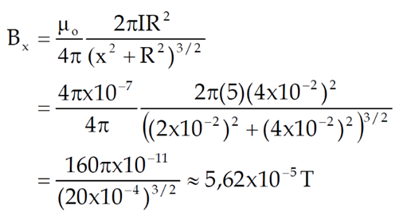
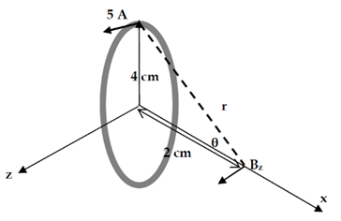
Contoh Soal
4. Medan Magnet Sepanjang Sumbu Kawat Melingkar
(Ring Current Magnetic Field on Axis)
Sebuah kawat melingkar berjari-jari 4 cm dialiri arus listrik sebesar 5 Ampere, hitunglah medan magnet sejauh 2 cm pada sumbu lingkaran dari pusat lingkaran.
Penyelesaian:
Dengan menggunakan persamaan (6):

Slide 19
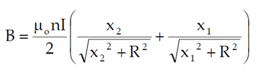
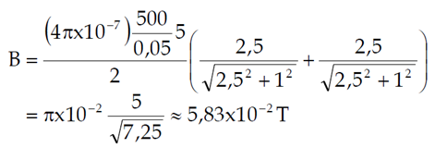
Contoh Soal
5. Medan Magnet dalam Solenoida (Magnetic Field of a Solenoid)
Sebuah solenoida dengan jari-jari 1 cm dan panjang 5 cm terdiri dari 500 lilitan menyalurkan arus listrik sebesar 5 Ampere. Hitunglah medan magnet yang dihasilkan di pusat solenoida!
Penyelesaian:
Kita dalam hal ini tidak menganggap jari-jari solenoida R jauh lebih kecil dari L, sehingga persamaan (8) tidak bisa kita gunakan. Dengan meletakkan pusat solenoida pada pusat koordinat, maka melalui persamaan (7):
ingat bahwa n adalah banyaknya lilitan persatuan panjang sehingga:

Slide 20



Contoh Soal
6. Medan Magnet dalam Toroida (Magnetic Field of a Toroidal)
Di dalam sebuah toroida yang berjari-jari 10 cm terdapat medan magnet 2 x 10⁻³ T. Jumlah lilitan toroida 200 lilitan. Besar arus pada toroida adalah?
Penyelesaian:
Rumus medan magnet di dalam toroida adalah:
Kita rubah bentuk persamannya karena yang ditanyakan adalah besar arus pada toroida:
Bisa kita hitung sambil mengubah satuan jari-jari dalam meter:
Besar arus pada toroida adalah:
$$i=10 A$$

Slide 21
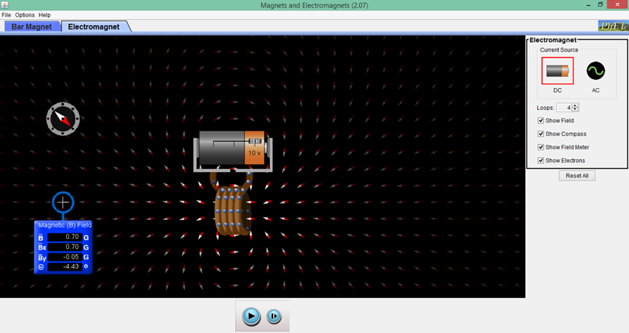
Percobaan menggunakan
Phet Simulation
Berikut Link Percobaan Magnetic Field melalui Phet Simulation:
http://www2.epsd.us/robotics/phet/en/simulation/magnets-and-electromagnets.html

Slide 22
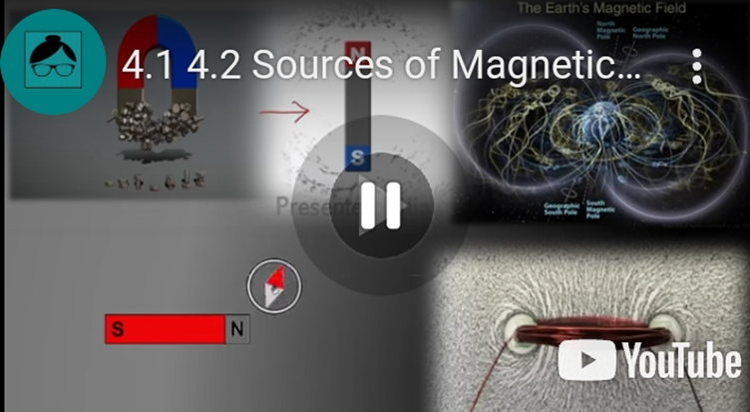
Vidoe Pembelajaran Sumber Medan Magnet (Sources of The Magnetic Fields)
Video 1 Pembelajaran Sumber Medan Magnet:
https://youtu.be/nDCRdJr9ono

Slide 23
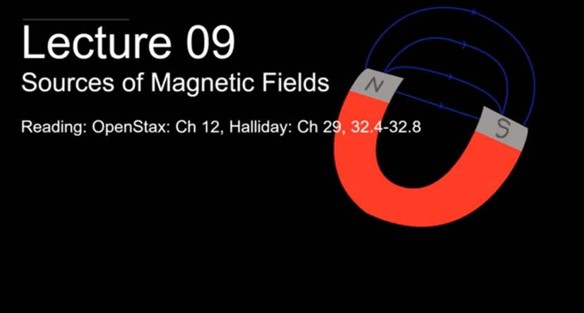
Vidoe Pembelajaran Sumber Medan Magnet (Sources of The Magnetic Fields)
Video 2 Pembelajaran Sumber Medan Magnet:
https://youtu.be/VgbvGgPc0y4

Slide 24
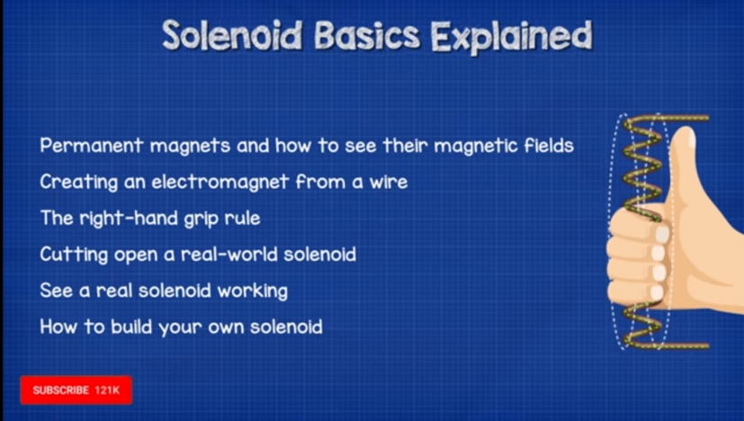
Vidoe Pembelajaran Sumber Medan Magnet (Sources of The Magnetic Fields)
Video 3 Pembelajaran Medan Magnet dalam Solenoida:
https://youtu.be/BbmocfETTFo

Slide 25

Jazakumullahu Khoir
Sekian &
Terima Kasih
Alda Novita Sari (2123022008)

